Slide 1
Керування порядком виконання

Slide 2
Java, як і інші мови програмування, підтримує умовні інструкції та цикли, що визначають порядок виконання інструкцій у програмі. В англійській мові для цього поняття застосовують термін control flow — керування течією.

Slide 3
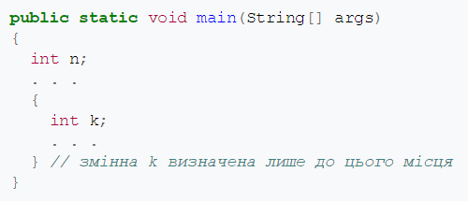
Блоки
Перед тим як знайомитись з керувальними структурами, спочатку необхідно ознайомитися з блоками. Блок або складена інструкція – це будь-яка кількість простих інструкцій, які оточені парою фігурних дужок. Блок визначає область видимості ваших змінних. Блоки можуть бути вкладені в середину інших блоків. Ви вже зустрічалися з блоками при створенні найпростіших програм у методі main(). Наступний приклад демонструє вкладення блоку у блок методу main:

Slide 4

Блоки
Проте не можна визначати однакові змінні в двох вкладених блоках (на відміну від С++, де це можливо).

Slide 5
Умовні інструкції
if (умова) інструкція;
Умова повинна бути оточена дужками і, якщо, умова вірна (true) буде виконана інструкція за умовою, інакше вона не буде виконана, а буде виконана наступна інструкція після умовної інструкції.
Приклад:
int a = 5;
if (a < 100) System.out.println("Число менше ста");

Slide 6
Зазвичай, необхідно виконати не одну інструкцію, в такому разі інструкції розміщають у блоці:
if (умова){
iнструкція 1;
…..
iнструкція n;
}

Slide 7
В такому разі при істинності умови, виконуються усі інструкції у блоці, якщо умова невірна, то виконується наступна інструкція після закриваючої дужки блоку. Якщо ж необхідно здійснити певну дію в разі не виконання умови, то в такому разі застосовують умовну інструкцію наступного виду:
if (умова) інструкція1 else інструкція2

Slide 8
if (yourSales >= target)
{
performance = "Satisfactory";
bonus = 100 + 0.01 * (yourSales - target);
}
else
{
performance = "Unsatisfactory";
bonus = 0;
}

Slide 9
Інструкції if можуть іти одна за одною без використання else:
if (x <= 0) if (x == 0) sign = 0; else sign = -1;
Для того, щоб програма була більш читабельна бажано застосовувати фігурні дужки:
if (x <= 0) { if (x == 0) sign = 0; else sign = -1; }

Slide 10
Щоправда дану інструкцію можна також переписати ускладнивши умову використавши булевий оператор і (&&):
If (x <= 0 && x==0) sign = 0; else sign=-1;

Slide 11
if (условие) {
//действие(-я), которые выполняются, если условие истинно;
}
else if (условие) {
//действие(-я), которые выполняются, если условие истинно;
}
else if (условие) {
//действие(-я), которые выполняются, если условие истинно;
}
else {
//действие(-я), которые выполняются, если условие истинно;
}

Slide 12
Завдання №1
Необхідно написати програму, де б користувачеві пропонувалося ввести число на вибір: 1, 2 або 3, а програма повинна сказати, яке число ввів користувач: 1, 2, або 3.
СКАНЕР

Slide 13
if (yourSales >= 2 * target)
{
performance = "Excellent";
bonus = 1000;
}
else if (yourSales >= 1.5 * target)
{
performance = "Fine";
bonus = 500;
}
else if (yourSales >= target)
{
performance = "Satisfactory";
bonus = 100;
}
else
{
System.out.println("You're fired");
}

Slide 14
Завдання №2
Користувач вводить порядковий номер пальця руки. Необхідно вивести його назву на екран.

Slide 15
Завдання №3
Необхідно написати програму, яка перевіряє користувача на знання таблиці множення. Користувач сам вводить два цілих однозначних числа. Програма задає питання: результат множення першого числа на друге. Користувач повинен ввести відповідь і побачити на екрані правильно він відповів чи ні. Якщо ні - показати ще й правильний результат.

Slide 16
Завдання №4
Користувач вводить число від 1 до 9999 (суму видачі в банкоматі). Необхідно вивести на екран словами введену суму і в кінці написати назву валюти з правильним закінченням. Наприклад: 7431 - сім тисяч чотириста тридцять один долар, 2149 - дві тисячі сто сорок дев'ять доларів, 15 - п'ятнадцять доларів, 3 - три долари. Для вирішення цього завдання вам необхідно буде застосовувати оператор% (залишок від ділення).

Slide 17
Цикли
Цикли – це послідовність інструкцій, які можуть повторно виконуватись певну кількість раз в залежності від заданої в програмі умови. Розрізняють цикли з передумовою, з післяумовою та з лічильником.

Slide 18
Цикл while
Цикл while (перекладається як «доки») – це цикл з передумовою, тіло якого (тобто інструкція або блок інструкцій) виконується, якщо умова істинна. Якщо умова з самого початку хибна, то цикл не виконається жодного разу.
Загальний вигляд:
while (умова) інструкція;

Slide 19
Якщо немає фігурних дужок, то перша інструкція, яка йде після оголошення циклу, вважається тілом циклу. Всі інші інструкції знаходяться поза циклом. Якщо в циклі повинні виконуватись кілька інструкцій, то необхідно використати фігурні дужки. Вони також можуть використовуватись при одній інструкції заради кращого візуального розуміння коду.
while (умова){
інструкція 1;
...
інструкція N
}

Slide 20
Завдання №1
Необхідно, щоб програма виводила на екран ось таку послідовність:
7 14 21 28 35 42 49 56 63 70 77 84 91 98

Slide 21
Завдання №2
Необхідно вивести на консоль таку послідовність чисел:
1 2 4 8 16 32 64 128 256 512

Slide 22
Завдання №3
1. Виведіть стовпець чисел від 1 до 100.
2. Виведіть стовпець чисел від 11 до 33.
3. Виведіть стовпець парних чисел в проміжку від 0 до 100.
4. За допомогою циклу знайдіть суму чисел від 1 до 100.

Slide 23
Завдання №4
Необхідно підсумувати всі непарні цілі числа в діапазоні, який введе користувач з клавіатури.

Slide 24
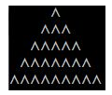
Завдання №5
Намалювати трикутник із символів ^. Висоту вибирає користувач. Наприклад: висота = 5, на екрані

Slide 25
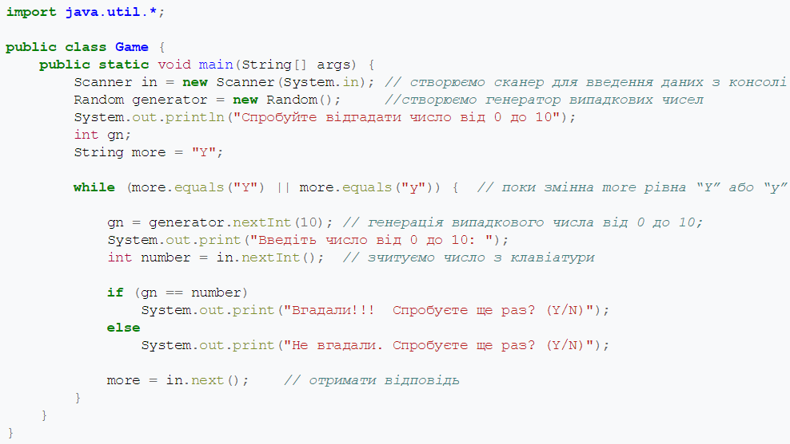
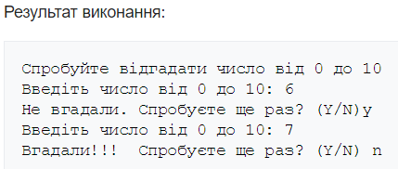
В наступному прикладі демонструється мінігра із вгадуванням числа від 0 до 10, яка створена з використанням циклу while:

Slide 26
Цикл do/while
Якщо необхідно, щоб умова виконувалася хоча б один раз можна скористатися циклом з післяумовою do/while:
do інструкція while (умова);

Slide 27
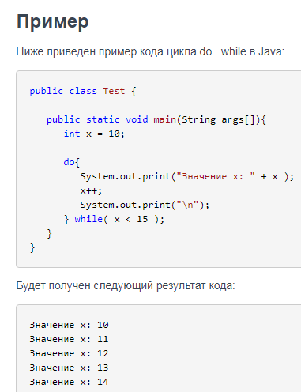
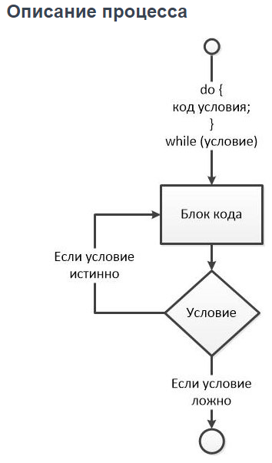

Slide 28
Завдання №1
Організувати безперервне введення чисел з клавіатури, поки користувач не введе 0. Після введення нуля, показати на екран кількість чисел, які були введені, їх загальну суму і середнє арифметичне. Підказка: необхідно оголосити змінну-лічильник, яка буде рахувати кількість введених чисел, і змінну, яка буде накопичувати загальну суму чисел.

Slide 29
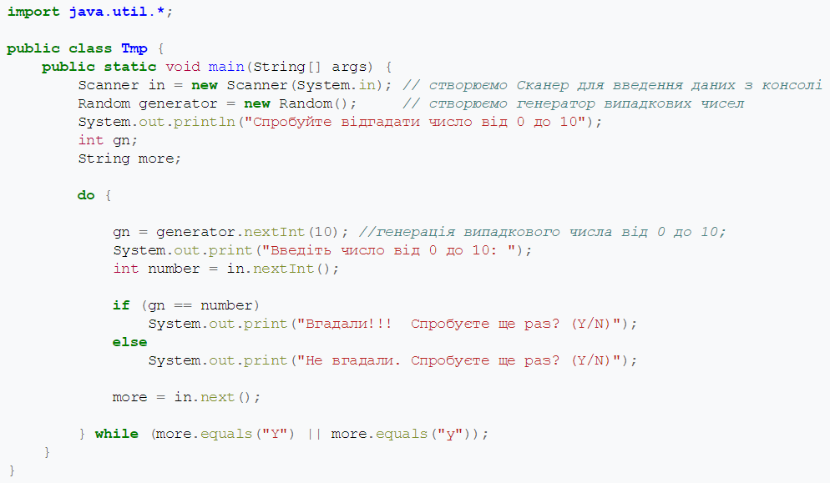
Зокрема, в програмі з вгадуванням чисел, більш логічніше було б застосувати саме даний цикл, оскільки необхідне хоча б одне виконання тіла циклу.

Slide 30
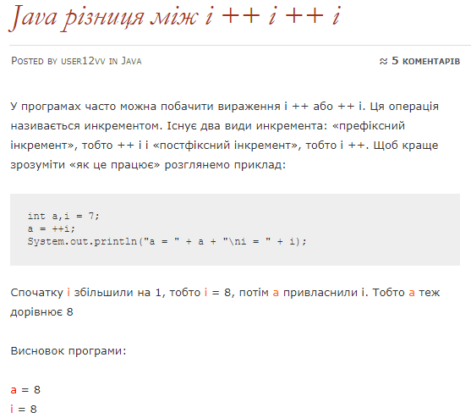

Slide 31
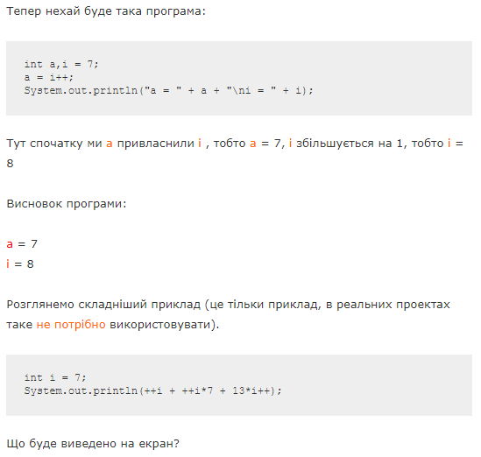

Slide 32
Цикл з лічильником for
Цикл for – доволі часто вживаний цикл. Він застосовується при необхідності виконати інструкції певну кількість раз з одночасним збільшенням або зменшенням певної змінної. Часто використовується для здійснення перебору певних масивів даних, зокрема, також для сортування масивів. Приклад використання:
for (int i = 1; i <= 10; i++) {
System.out.println(i);
}

Slide 33
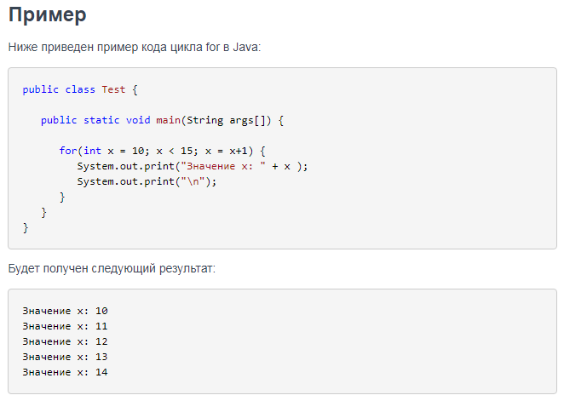

Slide 34
Завдання №1
Виведіть на екран таблицю множення на 4 використовуючи цикл for.
Напишіть програму, де користувач вводить будь-яке ціле позитивне число. А програма підсумовує всі числа від 1 до введеного користувачем числа.
наприклад:
якщо користувач введе число 3. Програма повинна порахувати суму чисел від 1 до 3, тобто 1 + 2 + 3 і видати відповідь 6.
якщо користувач введе число 5. Програма повинна порахувати суму чисел від 1 до 5, тобто 1 + 2 + 3 + 4 + 5 і видати відповідь 15.

Slide 35
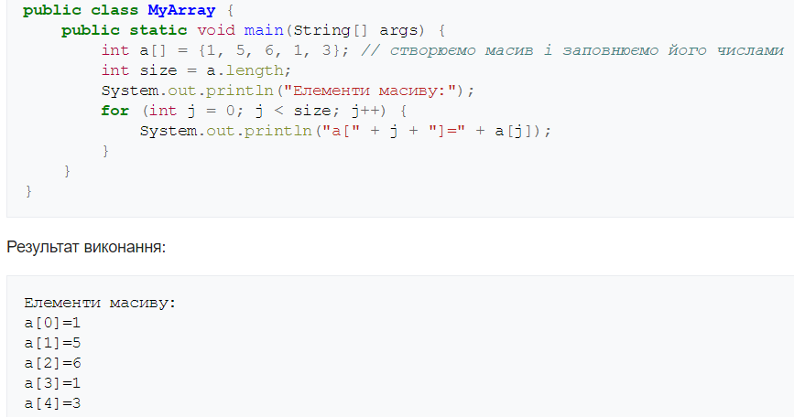
В наступному прикладі створюється масив і послідовно виводяться його елементи:

Slide 36
Цикл «for each»
Починаючи з java SE 5.0 в мові з’явився новий цикл, призначення якого є перебір елементів масиву або подібних до масиву типів даних (колекції).
Загальний вигляд циклу наступний:
for (type var : arr) {
//тіло циклу
}
Наприклад, вивести елементи масиву, можна таким чином:
for (int element : a)
System.out.println(element);

Slide 37
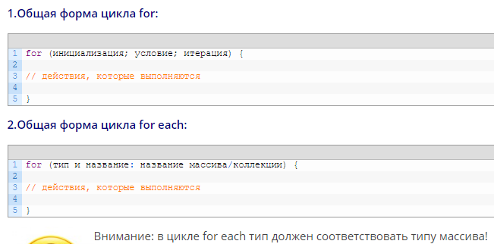

Slide 38
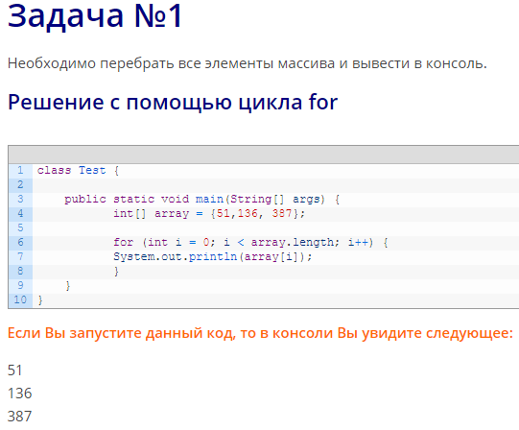

Slide 39
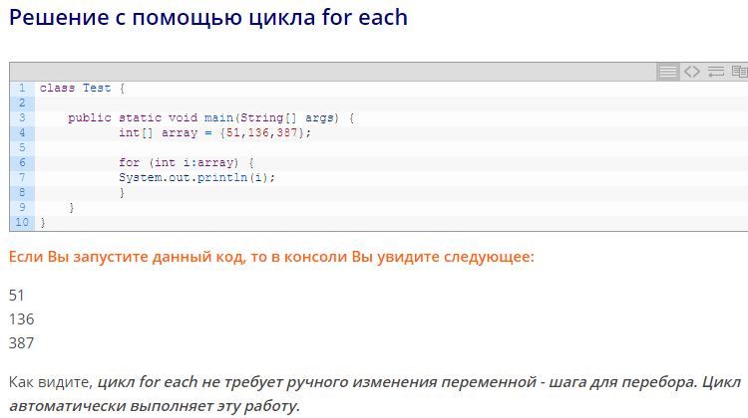

Slide 40
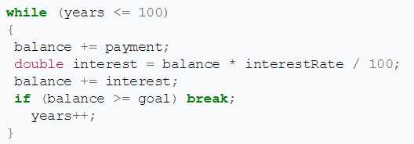
Інструкції, що порушують порядок виконання
В java відсутня інструкція goto, яка дозволяла переходити в будь-яке місце в програмі. Її використання давно вважається поганим стилем програмування, оскільки робить текст програми заплутаним. Про це, зокрема, писав ще Дональд Кнут і він же зазначав, що інколи все таки корисно її застосовувати, щоб припинити виконання певного методу, циклу чи блоку і вийти за їхні межі. Для цієї мети в java існують спеціальні інструкції. Зокрема, інструкцію break можна використати для передчасного виходу з циклу.

Slide 41
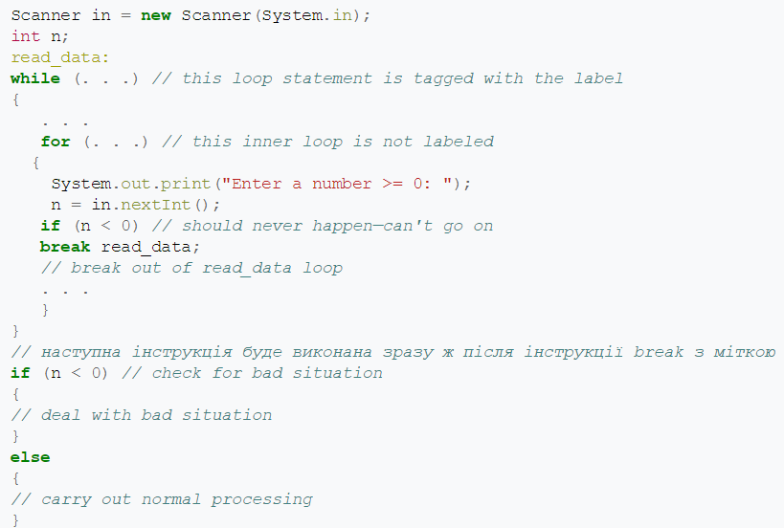
Якщо ми використовуємо вкладені цикли (один цикл в іншому), то інструкція break припинить цикл, в якому вона знаходиться. Якщо вона знаходиться у внутрішньому циклі, то він припинить своє виконання, а зовнішній же цикл буде виконуватись і дальше. Якщо потрібно повністю припинити виконання і внутрішнього і зовнішнього, то використовується інструкція break з міткою.

Slide 42
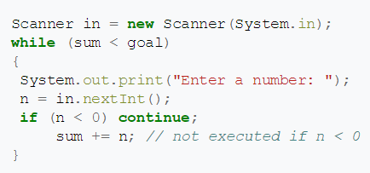
Після використання break з міткою, часто виникає необхідність перевірити чому саме цикл припинив виконання, що і робиться в кінці наведеного вище фрагменті коду програми.
Якщо ж нам потрібно виходити з циклу, а лише припинити певну його ітерацію, то для цієї використовується інструкція continue, яка переносить порядок виконання до заголовку інструкції.

Slide 43
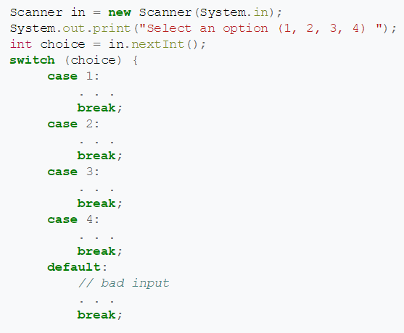
Множинний вибір
Інструкція if/else може бути доволі громіздкою, якщо необхідно здійснити множинний вибір з багатьох альтернатив. Тож як і в С/C++ в java існує інструкція switch, яка здійснити вибір з багатьох варіантів.
Наприклад, якщо Ви організовуєте певне меню і пропонуєте користувачу вибрати, номер конкретного пункту, то можна використати наступний код:

Slide 44
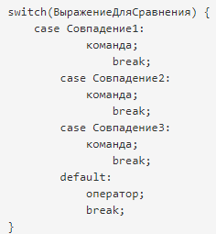

Slide 45
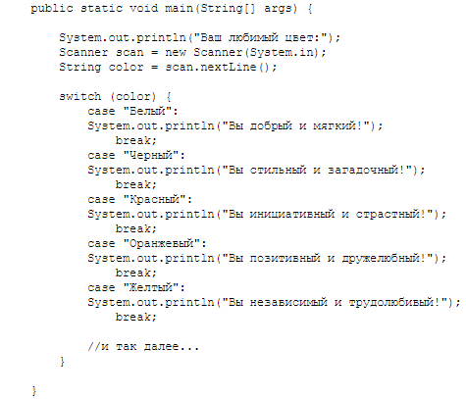

Slide 46
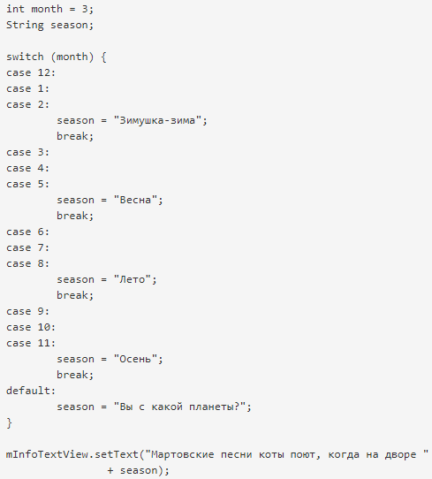

Slide 47
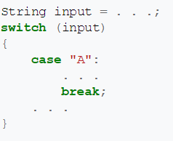
Якщо пропустити інструкцію break, то всі інші інструкції будуть також виконані. Тобто якщо справдиться умова першого варіанту, то будуть здійснені ще й дії вказані для виконання у всіх інших варіантах.
До версії Java 7, яка вийшла у 2011 році, case мітка мала бути лише цілим числом або нумерованою константою. Починаючи із Java 7 можна перевіряти таким чином на рівність також рядки:

Slide 48
Завдання №1
Скласти розклад на тиждень. Користувач вводить порядковий номер дня тижня і у нього на екрані відображається, те, що заплановано на цей день.
Скласти програму, яка б автоматично генерувала числа, і при їх перевірці виводила, в який діапазон потрапляє згенероване число. Кроки діапазонів по 10. Обмеження від 0 до 150.
Написати програму, яка обчислює вартість міжміської розмови в залежності від міста. (Київ - 4.15 грн. Харків - 1.98 грн. Суми - 2.69 грн. Чернівці - 5.05 грн. Донецьк - 6.15 грн.)

